Slide 1









CHÀO MỪNG CÁC EM ĐẾN VỚI BUỔI HỌC HÔM NAY!

Slide 2








KHỞI ĐỘNG

Slide 3
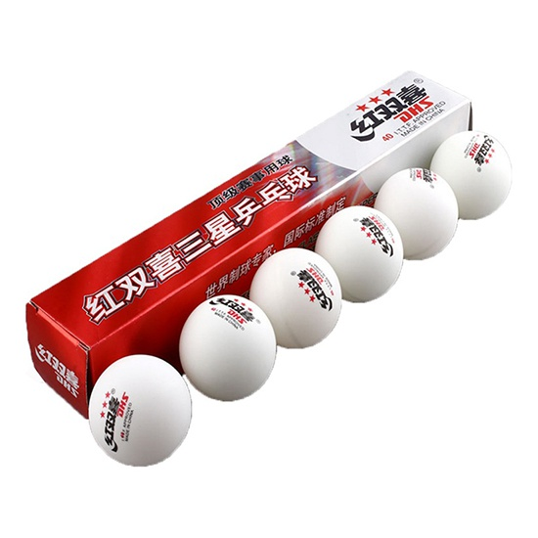
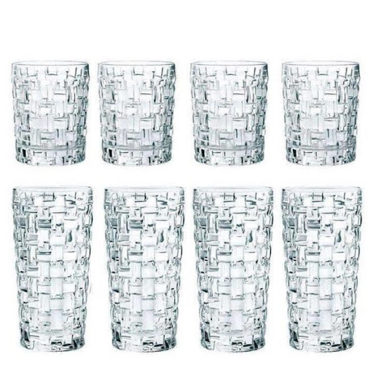


Để chuẩn bị trò chơi trong chuyến đi dã ngoại, cô Ánh đi siêu thị mua bóng bàn và cốc sao cho số quả bóng bán bằng số cốc. Tuy nhiên, tại siêu thị, bóng bàn chỉ bán theo hộp gồm 6 quả, cốc chỉ bán theo bộ gồm 8 chiếc.
THẢO LUẬN NHÓM
6 quả
8 chiếc
Hỏi cô Ánh phải mua ít nhất bao nhiêu bộ cốc và bao nhiêu hộp bóng bàn?

Slide 4






BÀI 13:
BỘI CHUNG VÀ
BỘI CHUNG NHỎ NHẤT
(3 tiết)

Slide 5



NỘI DUNG
I
Bội chung và bội chung nhỏ nhất
Tìm bội chung nhỏ nhất bằng cách phân tích các số ra thừa số nguyên tố.
II
Ứng dụng bội chung nhỏ nhất vào cộng, trừ các phân số không cùng mẫu.
III

Slide 6



Tiết 1
I. BỘI CHUNG VÀ BỘI CHUNG NHỎ NHẤT

Slide 7

a) Nêu một số bội của 2 và của 3 theo thứ tự tăng dần
4
6
14
Một số bội của 2 | 0 | 2 |  |  |  |  |  |  |  |  | 20
Một số bội của 3 | 0 | 3 |  |  |  |  |  |  |  |  | 30
8
10
12
16
18
6
9
12
15
18
21
24
27
b) Tìm các số vừa ở trong hàng thứ nhất vừa ở trong hàng thứ hai.
0;
6;
12;
18.
=> Bội chung của 2 và 3
c) Xác định số nhỏ nhất khác 0 trong các bội chung của 2 và 3.
6
=> Bội chung nhỏ nhất của 2 và 3

Slide 8




Số tự nhiên n được gọi là bội chung của hai số a và b nếu n vừa là bội của a vừa là bội của b.
Số nhỏ nhất khác 0 trong các bội chung của a và b được gọi là bội chung nhỏ nhất của a và b.
Quy ước: + Viết tắt bội chung là BC và bội chung nhỏ nhất là BCNN.
+ Tập hợp các bội chung của a và b là BC (a, b); bội chung nhỏ nhất của a và b là BCNN(a, b).
VD: BC(2, 3) = {0; 6; 12; 18}
BCNN(2, 3) = 6

Slide 9



Luyện tập 1
Hãy nêu bốn bội chung của 5 và 9.
Một số bội của 5 | 0 | 5
Một số bội của 9 | 0 | 9
10
…
45
50
…
90
95
…
135
18
…
45
54
…
90
99
…
135
=> Bốn bội chung của 5 và 9 là: 0; 45; 90; 135.

Slide 10


Chú ý
- Số tự nhiên n được gọi là bội chung của ba số a, b, c nếu n là bội của ba số a, b, c.
- Số nhỏ nhất khác 0 trong các bội chung của ba số a, b, c được gọi là bội chung nhỏ nhất của ba số a, b, c.
- Ta kí hiệu: tập hợp các bội chung của a, b, c là BC(a, b, c), bội chung nhỏ nhất của a, b, c là BCNN(a, b, c).

Slide 11

Quan sát bảng sau:
Một số bội của 8 | 0 | 8 | 16 | 24 | 32 | 40 | 48 | 56 | 64 | 72 | 80
Một số bội của 12 | 0 | 12 | 24 | 36 | 48 | 60 | 72 | 84 | 96 | 108 | 120
a) Viết ba bội chung của 8 và 12 theo thứ tự tăng dần.
Ba bội chung của 8 và 12 theo thứ tự tăng dần là: 24, 48, 72.
b) Tìm BCNN(8, 12)
BCNN(4, 5) = 24.

Slide 12
BCNN(4, 5) = 24.
c) Thực hiện phép chia ba bội chung của 8 và 12 cho BCNN(8, 12).
Chia ba bội chung của 8 và 12 cho BCNN(8, 12).
24 : 24 = 1
48 : 24 = 2
72 : 24 = 3
Bội chung của nhiều số là bội của bội chung nhỏ nhất của chúng.

Slide 13

Chú ý
- Để tìm bội chung của nhiều số, ta có thể lấy bội chung nhỏ nhất của chúng lần lượt nhân với 0, 1, 2.

Slide 14
Luyện tập 2
Tìm tất cả các số có ba chữ số là bội chung của a và b, biết rằng BCNN(a, b) = 300.
Có: BCNN(a,b) = 300
BC(a,b) = B(300) = {300, 600, 900}.
Vậy tất cả các số có 3 chữ số là bội chung của a và b là: 300, 600, 900.

Slide 15

Tiết 2
II. TÌM BỘI CHUNG NHỎ NHẤT BẰNG CÁCH PHÂN TÍCH CÁC SỐ RA THỪA SỐ NGUYÊN TỐ

Slide 16

Ta có thể tìm BCNN(6, 8) theo các bước sau:
Bước 1. Phân tích 6 và 8 ra thừa số nguyên tố.
6 = 2. 3
8 = 2. 2. 2 =2³
Bước 2. Chọn ra các thừa số nguyên tố chung và các thừa số nguyên tố riêng của 6 và 8 lần lượt là 2 và 3.
Bước 3. Với mỗi thừa số nguyên tố 2 và 3, ta chọn lũy thừa với số mũ lớn nhất:
+ Số mũ lớn nhất của 2 là 3; ta chọn 2³.
+ Số mũ nhỏ nhất của 3 là 1; ta chọn 3¹.
Bước 4. Lấy tích của các lũy thừa đã chọn, ta nhận được bội chung nhỏ nhất cần tìm:
BCNN ( 6, 8) = 2³ .3¹ = 24.

Slide 17
Tìm ước chung lớn nhất bằng cách phân tích các số ra thừa số nguyên
Bước 1. Phân tích mỗi số ra thừa số nguyên tố.
Bước 2: Chọn ra các thừa số nguyên tố chung.
Bước 3: Với mỗi thừa số nguyên tố chung, ta chọn lũy thừa với số mũ nhỏ nhất.
Bước 4: Lấy tích của các lũy thừa đã chọn, ta nhận được ước chung lớn nhất cần tìm.

Slide 18
Luyện tập 3
Tìm bội chung nhỏ nhất của 12, 18, 27.
12 = 2² .3
18 = 2. 3²
27 = 3³
=> BCNN (12, 18, 27) = 2². 3³ = 108

Slide 19


Chú ý
Nếu a $⋮$ b thì BCNN (a, b) = a
Chẳng hạn:
ƯCLN (48, 16) = 48.

Slide 20




III. ỨNG DỤNG BỘI CHUNG NHỎ NHẤT VÀO CỘNG, TRỪ CÁC PHÂN SỐ KHÔNG CÙNG MẪU

Slide 21


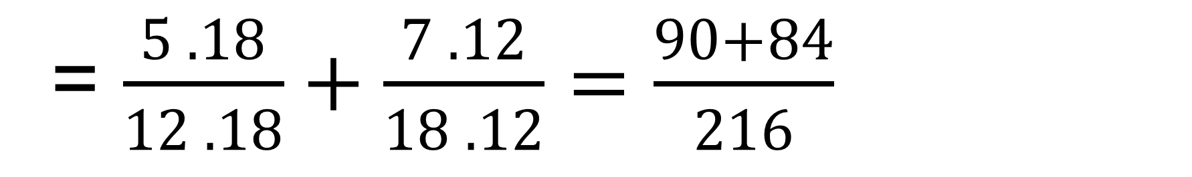

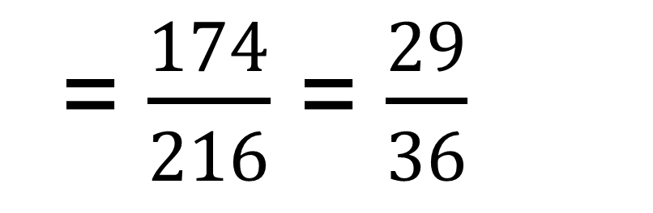

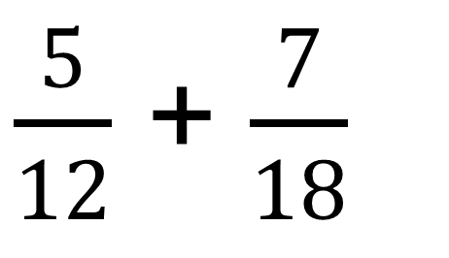
Thực hiện phép tính: $\frac{5}{12}$ + $\frac{7}{18}$
$\frac{5}{12}$ + $\frac{7}{18}$
= $\frac{5 . 18}{12 . 18}+\frac{7 . 12}{18 . 12}=\frac{90+84}{216}$
= $\frac{174}{216}$ = $\frac{29}{36}$
Vậy $\frac{5}{12}$ + $\frac{7}{18}$ = $\frac{29}{36}$

Slide 22




Các bước thực hiện cộng, trừ các phân số không cùng mẫu:
- Chọn mẫu chung là BCNN của các mẫu.
- Tìm thừa số phụ của mỗi mẫu ( bằng cách chia mẫu chung cho từng mẫu).
- Sau khi nhân tử và mẫu của mỗi phân số với thừa số phụ tương ứng, ta cộng, trừ hai phân số có cùng mẫu.

Slide 23
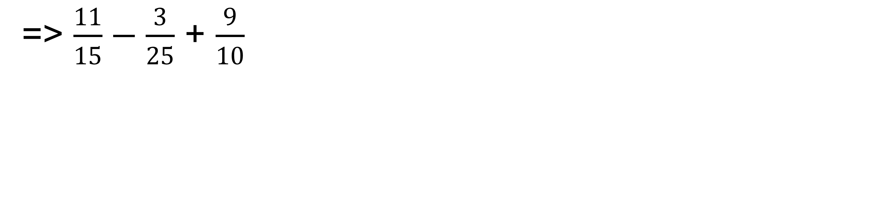

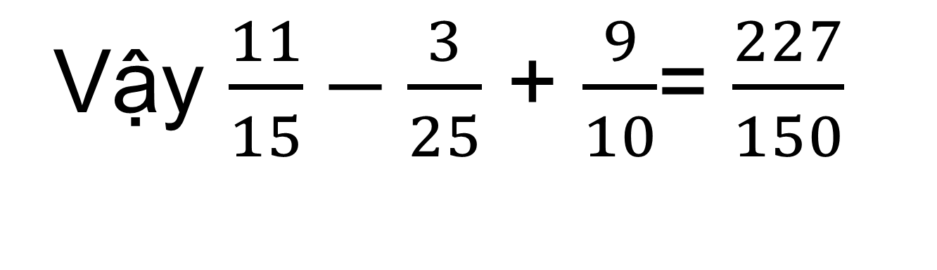
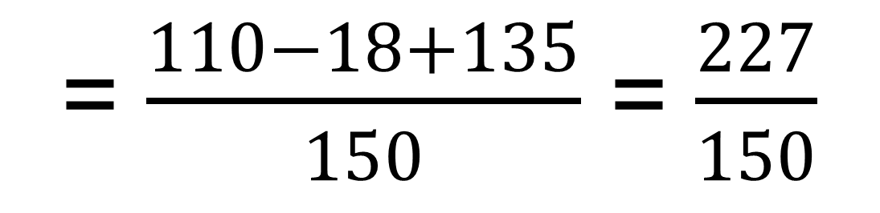
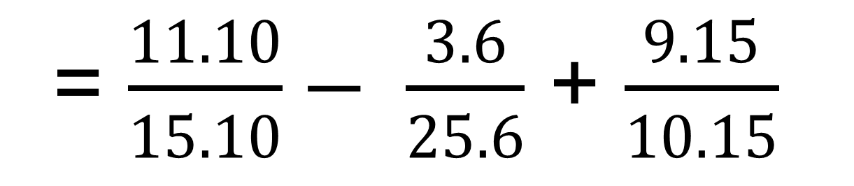
Luyện tập 4
Thực hiện phép tính: $\frac{11}{15}−\frac{3}{25}$ + $\frac{9}{10}$
Có: BCNN(15, 25, 10) = 150
=> $\frac{11}{15}−\frac{3}{25}$ + $\frac{9}{10}$
= $\frac{11.10}{15.10}− \frac{3.6}{25.6}$ + $\frac{9.15}{10.15}$
= $\frac{110−18+135}{150}$ = $\frac{227}{150}$
Vậy $\frac{11}{15}−\frac{3}{25}$ + $\frac{9}{10}$= $\frac{227}{150}$

Slide 24
Chú ý
Nếu a $⋮$ b thì BCNN (a, b) = a
Chẳng hạn:
ƯCLN (48, 16) = 48.

Slide 25
Tiết 3
HOẠT ĐỘNG
LUYỆN TẬP – VẬN DỤNG

Slide 26

LUYỆN TẬP
1.
a) Hãy viết các ước của 7 và các ước của 8. Tìm ƯCLN(7, 8)
Có: Ư(7) = {1, 7}.
Ư(8)= {1, 2, 4, 8}
=> ƯCLN(7, 8) = 1
b) Hai số 7 và 8 có nguyên tố cùng nhau hay không? Vì sao?
Hai số 7 và 8 là hai số nguyên tố cùng nhau vì ƯCLN(7,8) = 1
c) Tìm BCNN(7, 8). So sánh bội chung nhỏ nhất đó với tích của hai số 7 và 8.
Có: BCNN(7, 8) = 56
8.7 = 56
=> BCNN của hai số 7 và 8 bằng tích của chúng.

Slide 27
Chú ý
- Bội chung nhỏ nhất của hai số nguyên tố cùng nhau bằng tích của hai số đó.

Slide 28
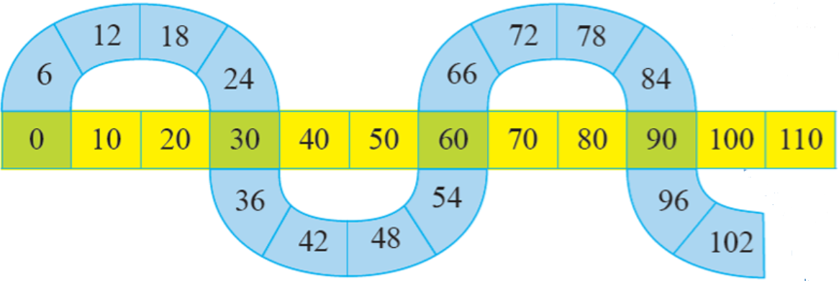

2. Quan sát hai thanh sau:
Một số bội của 6 ở các ô trong thanh cong.
Một số bội 10 ở các ô trong thanh ngang.
a) Số 0 có phải là bội chung của 6 và 10 không? Vì sao?
Số 0 là bội chung của 6 và 10. Vì số 0 là bội của mọi số nguyên khác 0
b) Viết bốn bội chung của 6 và 10 theo thứ tự tăng dần
Bốn bội chung của 6 và 10 theo thứ tự tăng dần là: 0, 30, 60, 90.
c) Tìm BCNN(6, 10).
BCNN(6,10) = 30.
d) Tìm các bội chung của 6 và 10 mà nhỏ hơn 160.
Các bội chung của 6 và 10 nhỏ hơn 160 là: 0, 30, 60, 90, 120, 150.

Slide 29

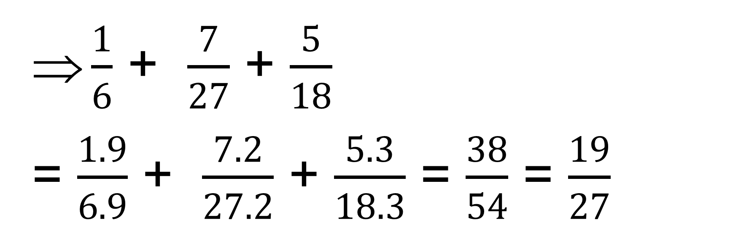

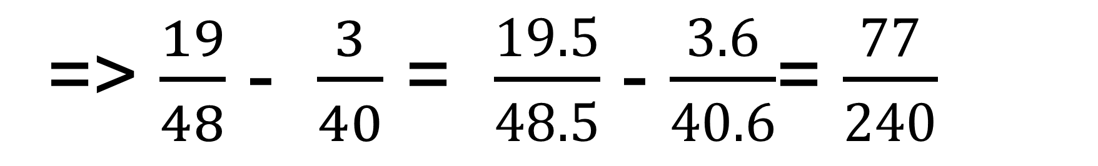
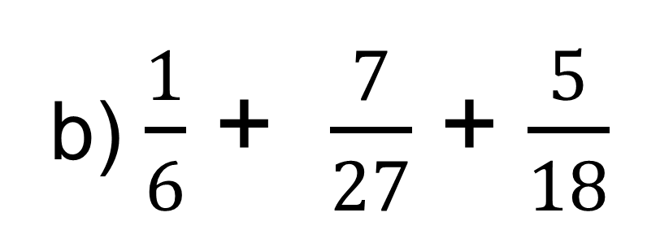
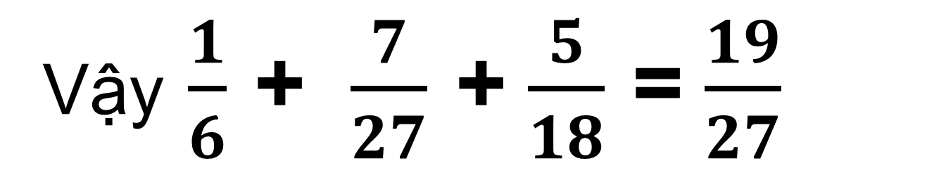
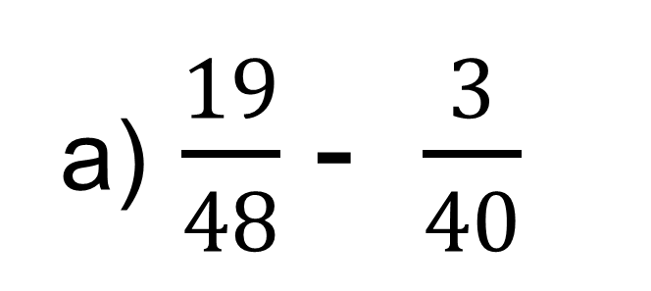
4. Thực hiện các phép tính sau:
a) $\frac{19}{48}$ - $\frac{3}{40}$
b) $\frac{1}{6}$ + $\frac{7}{27}$ + $\frac{5}{18}$
Giải:
a) Có: BCNN (48, 40) = 240
a) Có: BCNN (6, 27, 18) = 54
$\frac{1}{6}$ + $\frac{7}{27}$ + $\frac{5}{18}$
= $\frac{1.9}{6.9}$ + $\frac{7.2}{27.2}$ + $\frac{5.3}{18.3}$ = $\frac{38}{54}$ = $\frac{19}{27}$
=> $\frac{19}{48}$ - $\frac{3}{40}$ = $\frac{19.5}{48.5}$ - $\frac{3.6}{40.6}$= $\frac{77}{240}$
Vậy $\frac{19}{48}$ - $\frac{3}{40}$ = $\frac{77}{240}$
Vậy $\frac{1}{6}$ + $\frac{7}{27}$ + $\frac{5}{18}$ = $\frac{19}{27}$

Slide 30






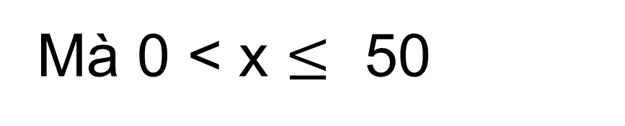
Vận dụng
6. Câu lạc bộ thể thao của một trường trung học cơ sở có không quá 50 học sinh tham gia. Biết rằng khi chia số học sinh trong câu lạc bộ đó thành từng nhóm 5 học sinh hoặc 8 học sinh thì vừa hết. Câu lạc bộ thể thao đó có bao nhiêu học sinh?
THẢO LUẬN NHÓM
Giải:
Nếu gọi số HS của câu lạc bộ là x, mà số HS của câu lạc bộ không quá 50 học sinh. Thì x cần điều kiện gì?
Chia số HS trong câu lạc bộ thành từng nhóm 5 HS hoặc 8 HS thì vừa hết. Vậy x có quan hệ gì với 5 và 8.
Gọi: Số học sinh của câu lạc bộ thể thao là : x (học sinh, x $∈$ $ℕ$, 0 < x $≤$ 50)
Vì: chia số học sinh trong câu lạc bộ thành từng nhóm 5 hs hoặc 8 hs thì vừa hết => x $∈$ BC(5, 8)
Ta có: BCNN(5, 8) = 40 vì 5; 8 là hai số nguyên tố cùng nhau.
Vậy BC(5, 8) = B(40) = { 0; 40; 80;…}
Mà 0 < x $≤$ 50
Vậy số học sinh của câu lạc bộ là 40 học sinh.

Slide 31

Đọc phần Có thể em chưa biết, em hãy giải thích tại sao cứ sau 60 năm thì năm Giáp Tý được lặp lại?
Mở rộng
Trả lời:
Vì cứ 10 năm, can Giáp được lặp lại. Cứ 12 năm, chi Tý được lặp lại, nên số năm Giáp Tí được lặp lại là bội chung của 10 và 12. Và số năm ít nhất năm Giáp Tý lặp lại là bội chung nhỏ nhất của 10 và 12.

Slide 32

HƯỚNG DẪN VỀ NHÀ
Ôn lại nội dung kiến thức đã học.
Hoàn thành nốt các bài tập 3, 5, 7 ( SGK - tr58).
Chuẩn bị và xem trước bài “Bài tập cuối chương I”
Hoàn thành sơ đồ tư duy theo nhóm:
+ Nhóm 1: TẬP HỢP VÀ TẬP HỢP CÁC SỐ TỰ NHIÊN
+ Nhóm 2: CÁC PHÉP TÍNH
+ Nhóm 3: QUAN HỆ CHIA HẾT
+ Nhóm 4: ƯC-ƯCLN, BC-BCNN

Slide 33



CẢM ƠN CÁC BẠN ĐÃ CHÚ Ý BÀI GIẢNG!

